Slide 1

방구석 랜선여행 프로젝트
2023 공공데이터를 활용한 JAVA개발자 양성과정
어썸코드 팀

Slide 2
목차
01 팀명 팀원 역할소개
02 프로젝트 소개
03 프로젝트 추진 배경 및 필요성
04 프로젝트 내용
05 사용된 기술 및 환경
06 프로토타입 결과
07 추진계획 대비 성과
08 Lessons & Learned

Slide 3
어썸코드 팀 팀원과 역할 소개
이름 | 역할1 | 역할2 | 비고
오선미 | 프로그래머 | 디자이너 | 팀장
김현주 | 프로그래머 | 시간관리자
장은채 | 프로그래머 | 발표자

Slide 4
프로젝트 소개
저희 어썸코드 팀은 직접 여행을 가지 못하는 사람들
(거동이 불편한 노인, 바쁜 직장인, 돈이 부족한 학생 등) 을 위해
방구석 랜선여행 프로젝트를 만들어 보기로 했습니다.
주요 기능으로는
검색, 결제, 후기게시판, 문의 게시판 등이 있습니다.

Slide 5
프로젝트 추진 배경 및 필요성
흔하지 않은 여행 종류가 무엇이 있을까 고민하다가
직접 떠나지 않고도 여행을 할 수 있는 “랜선 여행” 을 프로젝트 주제로 선정하였습니다.

Slide 6












사용된 기술 및 환경

Slide 7
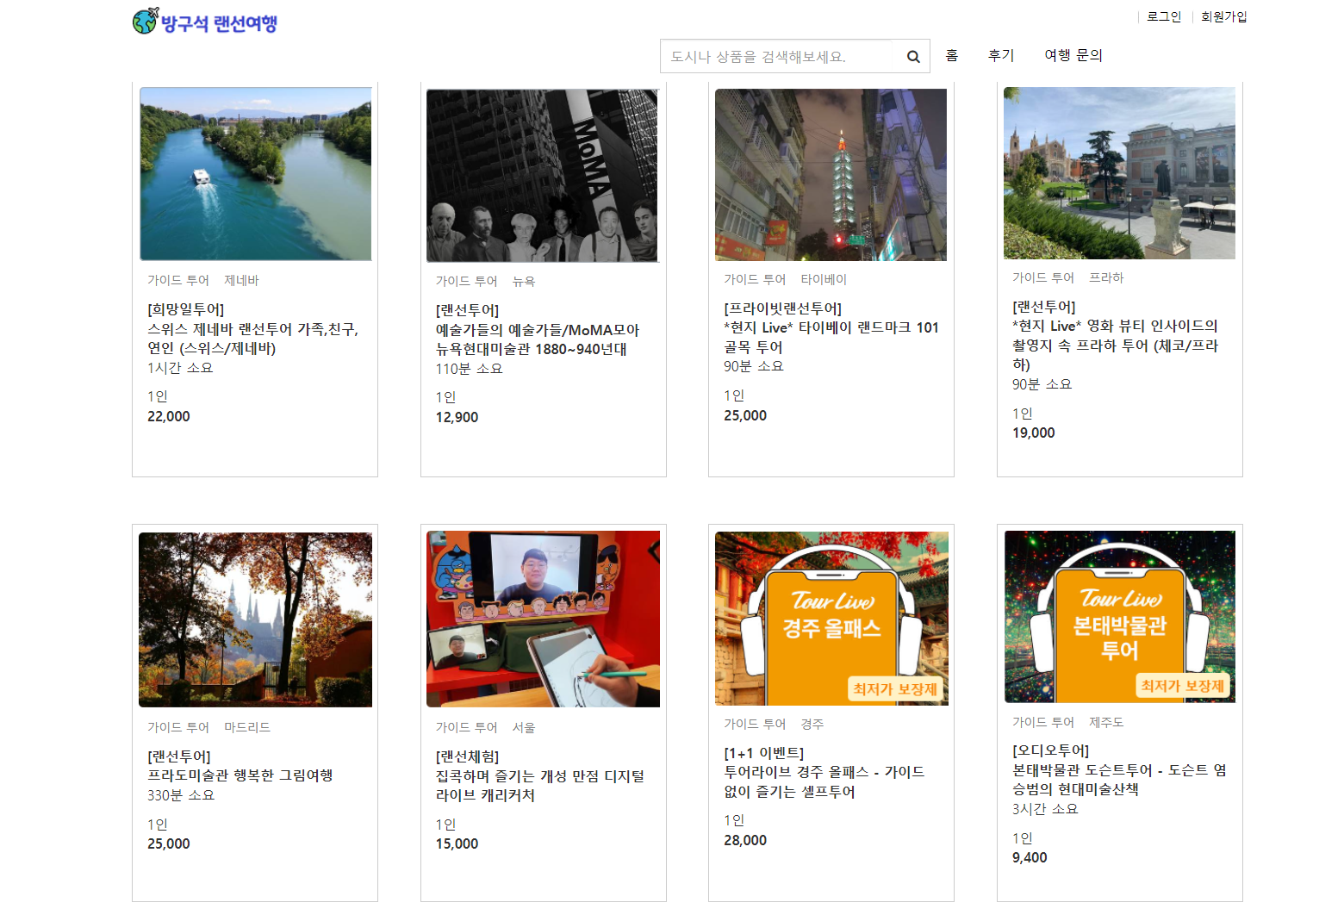
프로토타입 시연 – 메인페이지

Slide 8
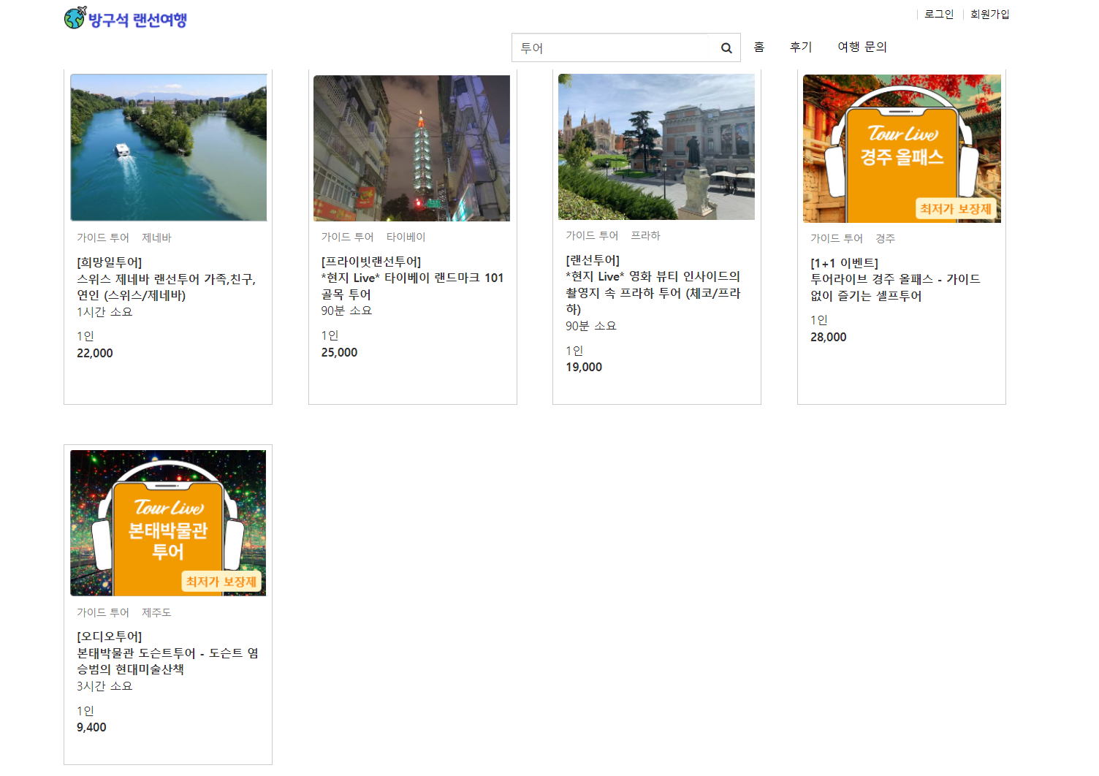
프로토타입 시연 - 검색
1. 여행지 또는 제목 검색
2.여행지 또는 제목 검색 후 결과

Slide 9
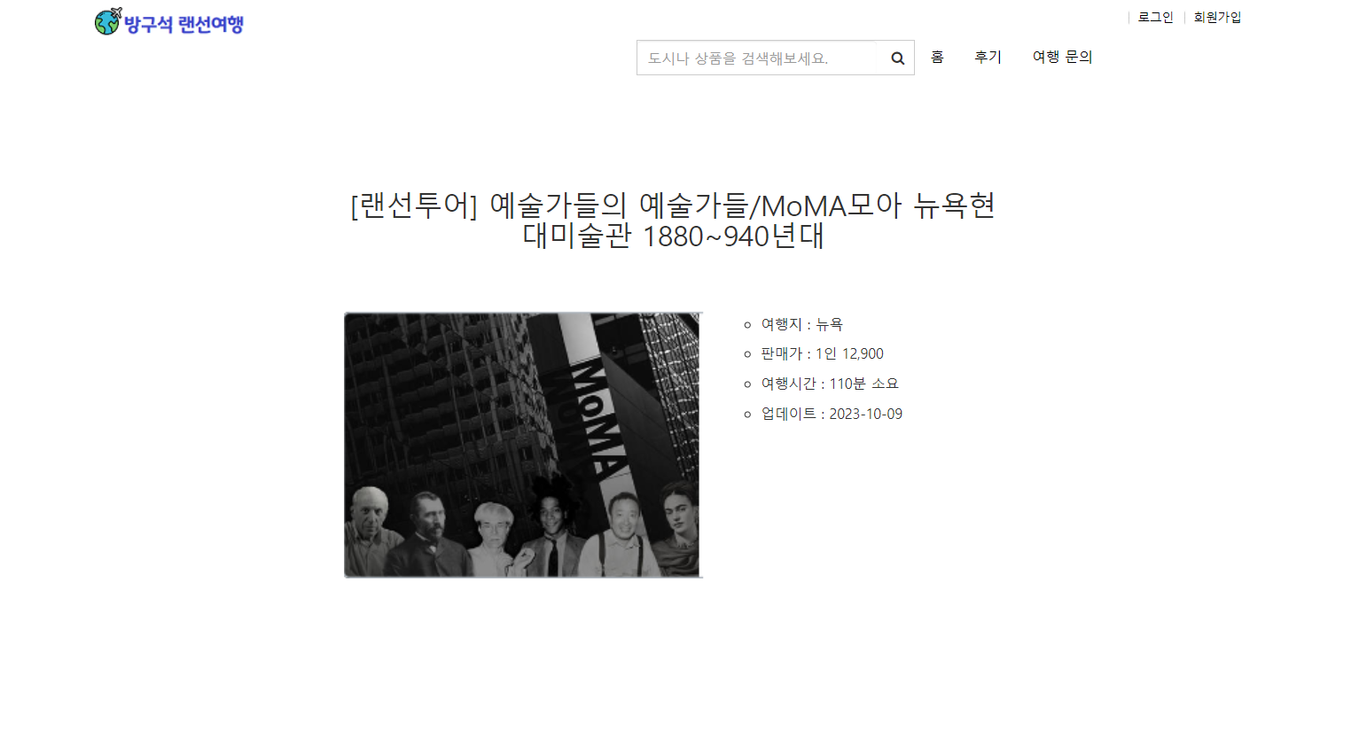
프로토타입 시연 – 여행지 상세보기(로그인 전)

Slide 10

프로토타입 시연 – 여행지 상세보기(로그인 후)
로그인 후 여행지 상세보기
>> 방구석 여행하러가기 버튼 생성

Slide 11
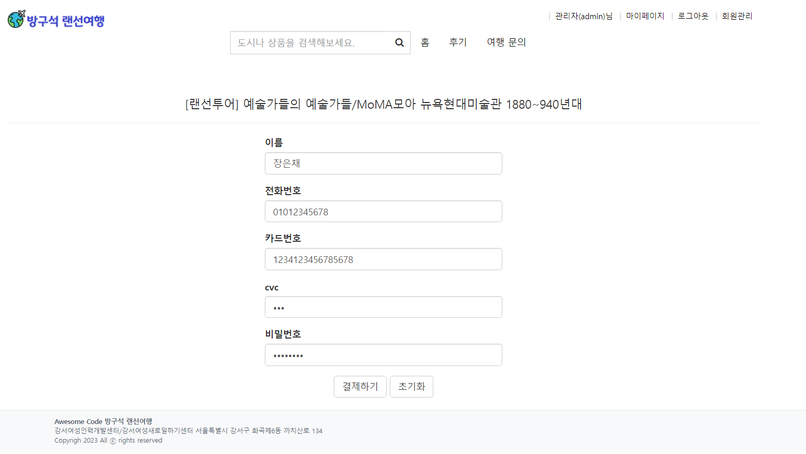
프로토타입 시연 - 결제

Slide 12
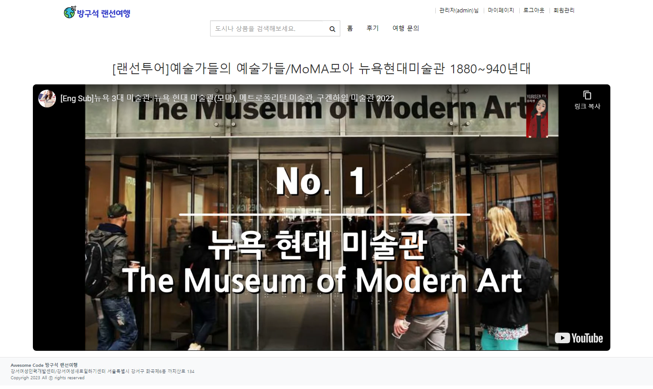
프로토타입 시연 – 영상 재생

Slide 13
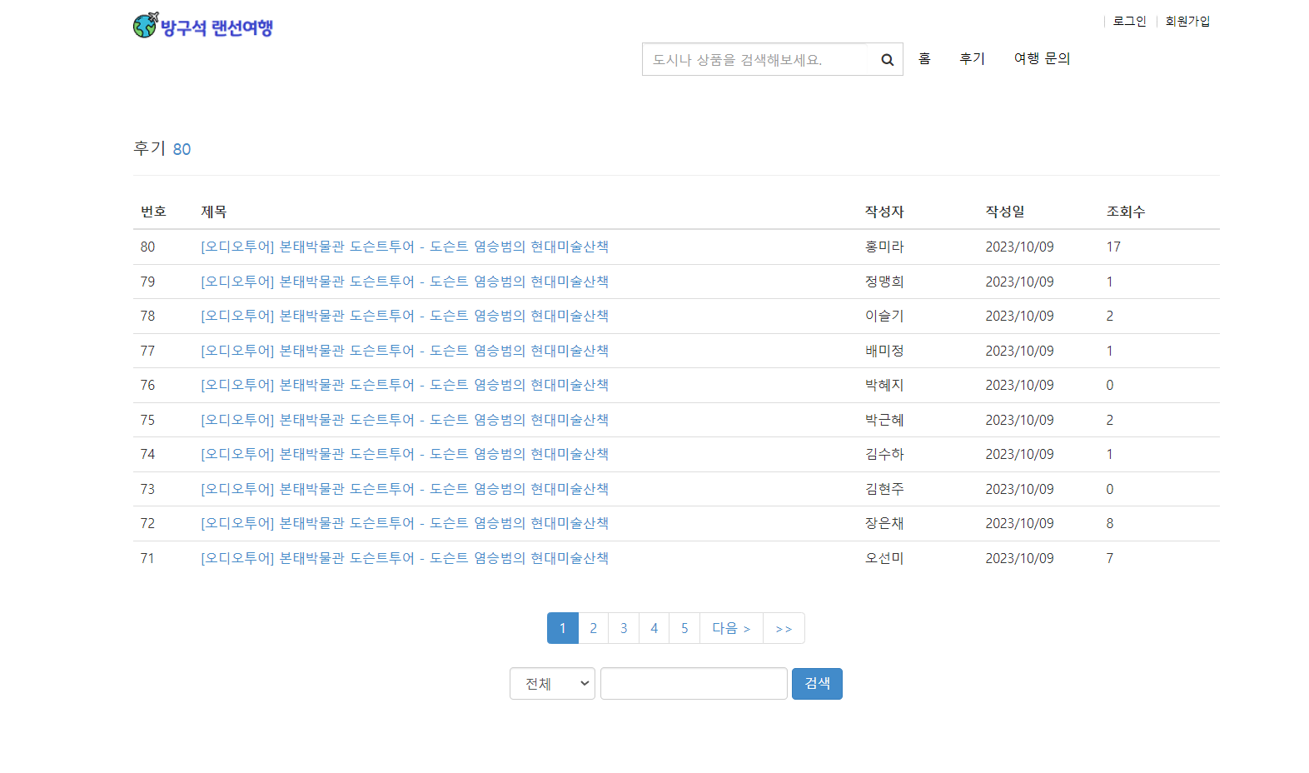
프로토타입 시연 – 후기 게시판(로그인 전)
로그인 전 후기 게시판

Slide 14
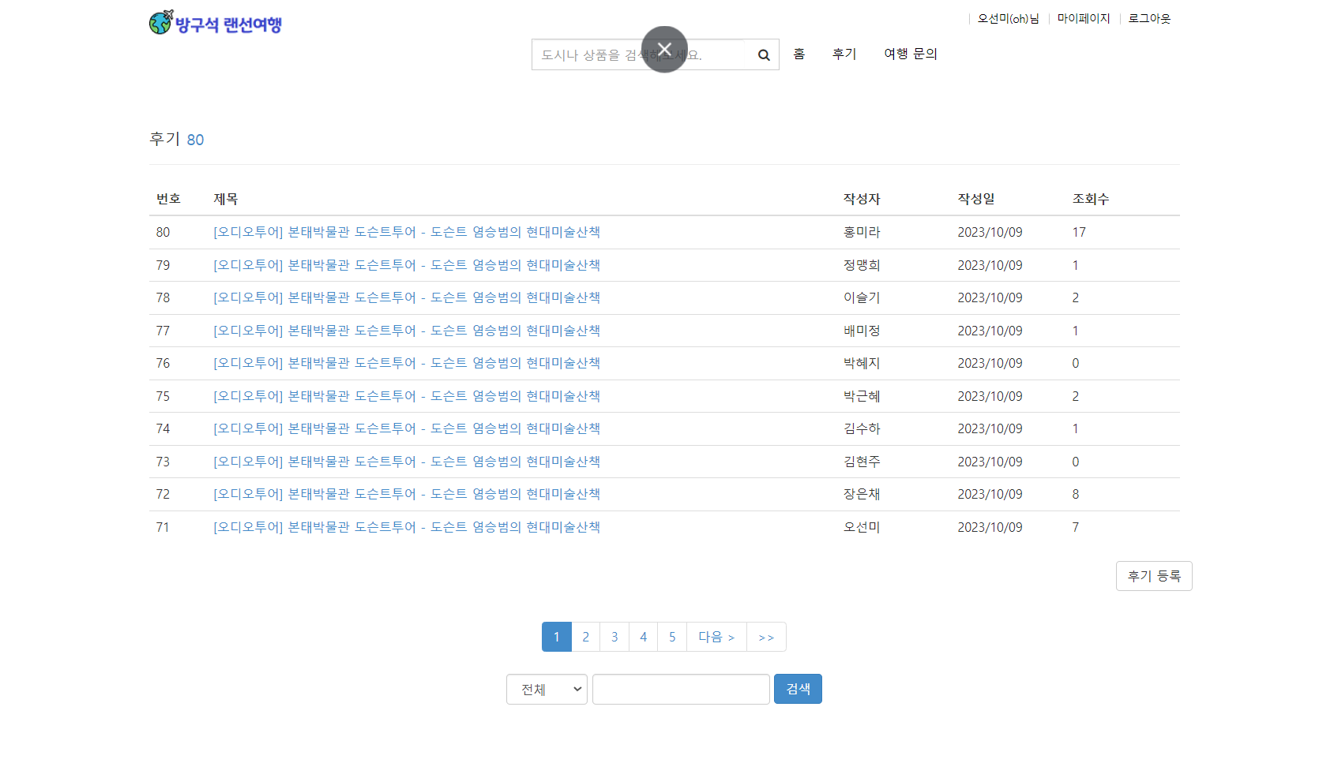
프로토타입 시연 – 후기 게시판 (로그인 후)
로그인 후 후기 게시판
-> 후기 등록 생성

Slide 15
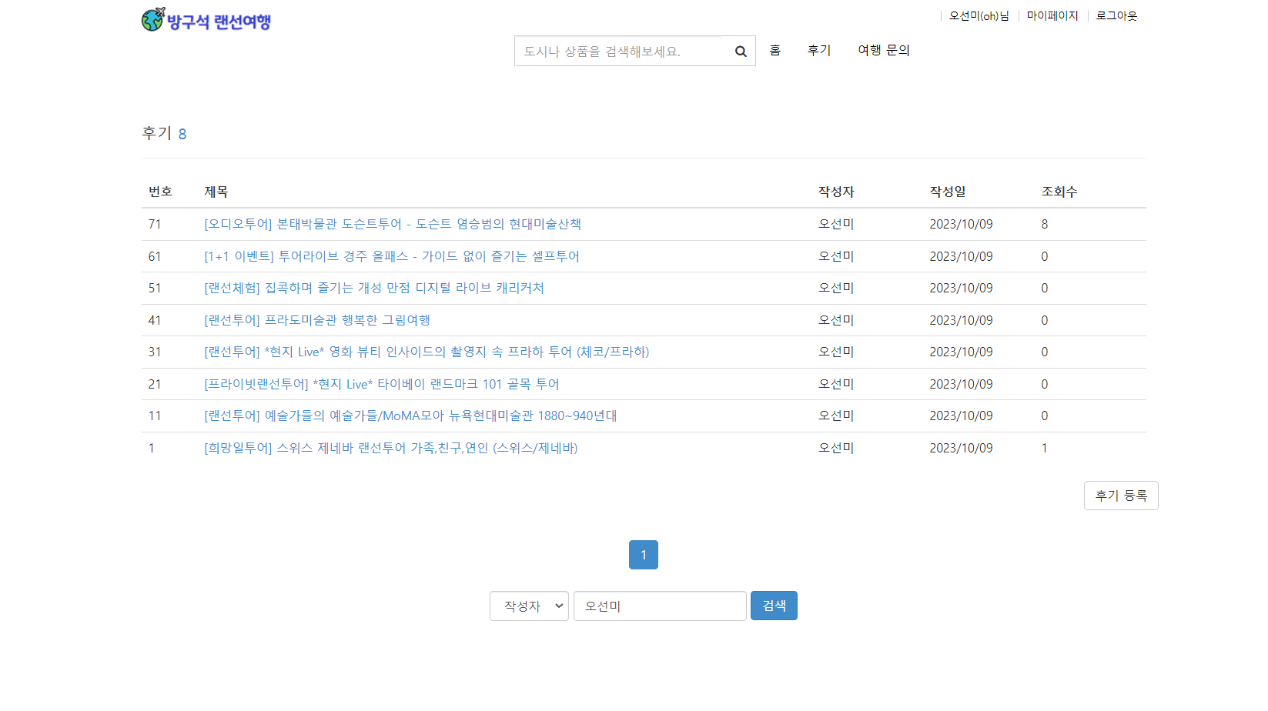
프로토타입 시연 – 후기 게시판 검색
로그인에 관계없이
후기 게시판 검색 가능

Slide 16
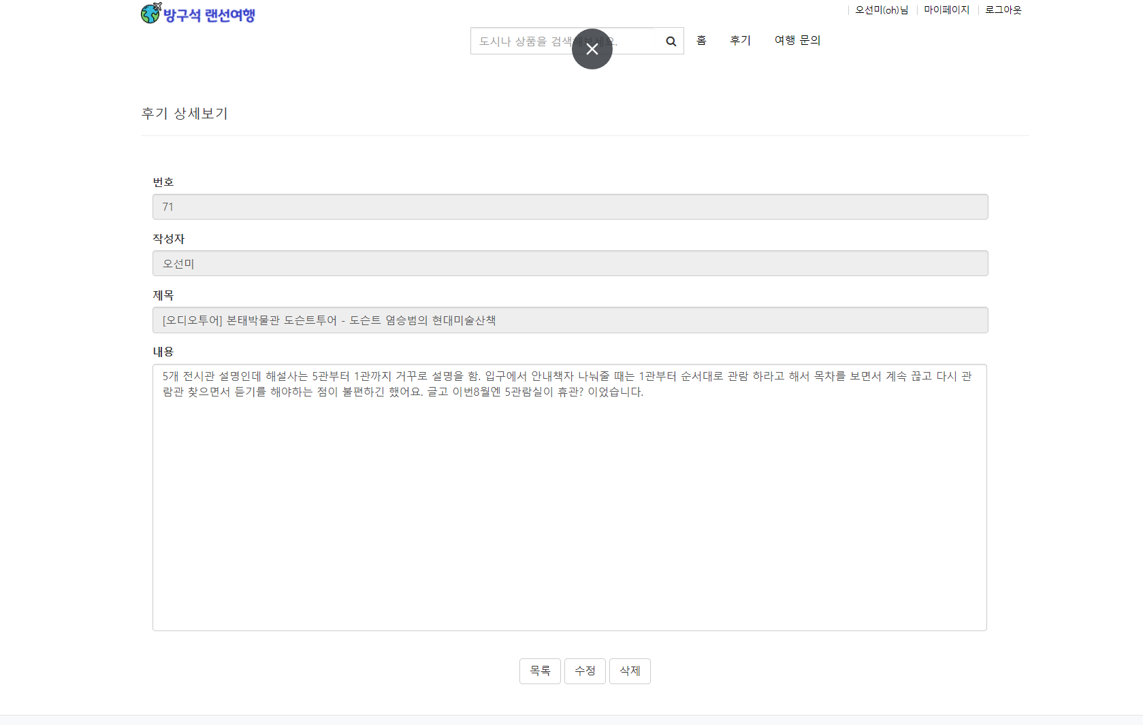
프로토타입 시연 – 후기 상세보기
작성자가 로그인한 본인일 경우
목록, 수정, 삭제 버튼 생성

Slide 17
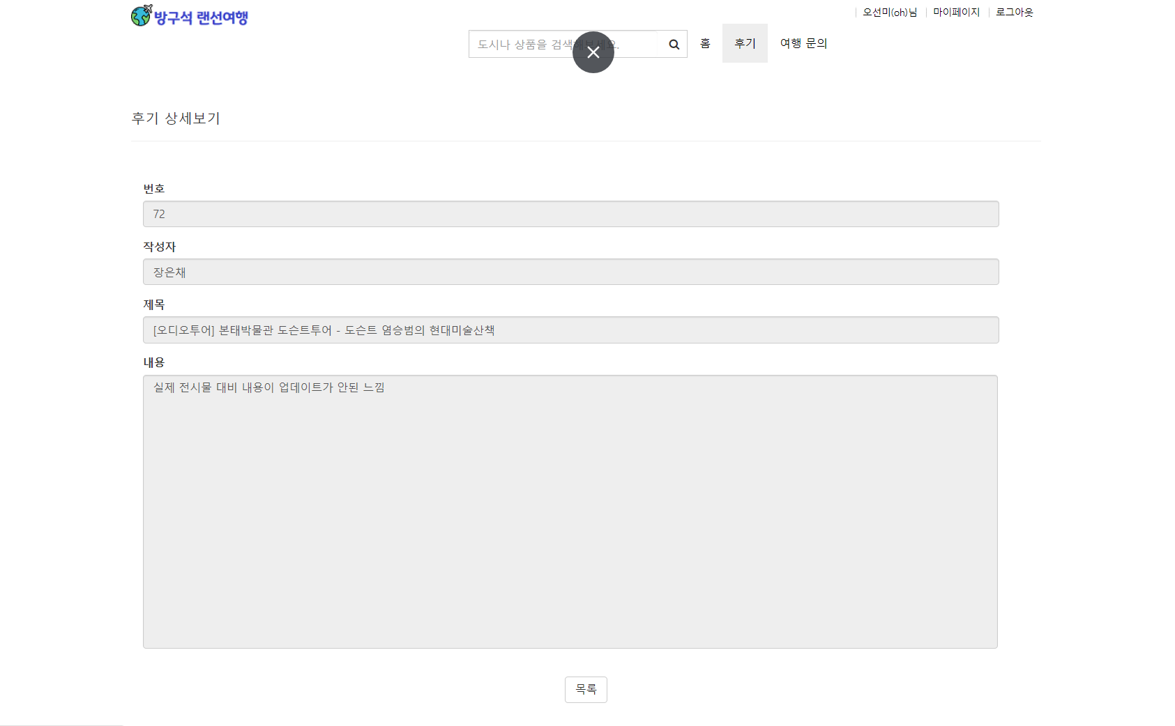
프로토타입 시연 – 후기 상세보기
작성자가 로그인한 본인 아닐 경우
목록 버튼만 생성

Slide 18
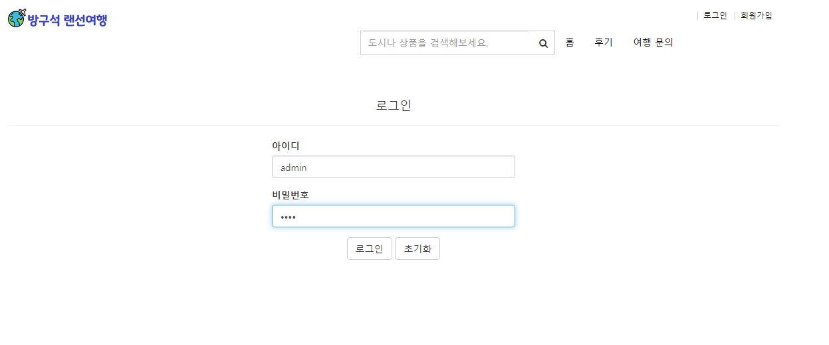
프로토타입 시연 – 관리자 로그인

Slide 19
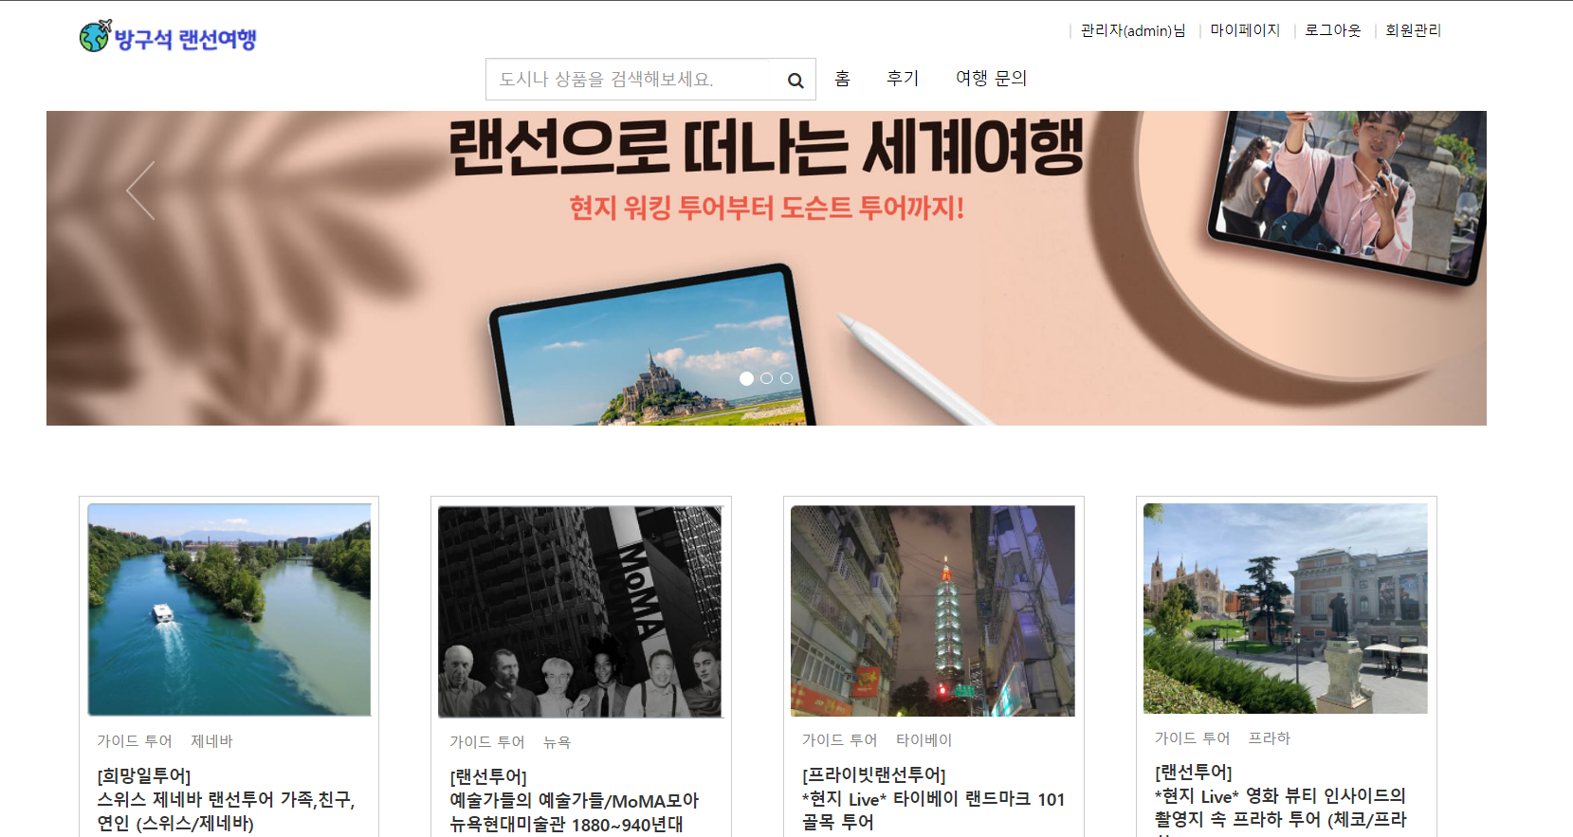
프로토타입 시연 – 관리자 전용 메인페이지

Slide 20
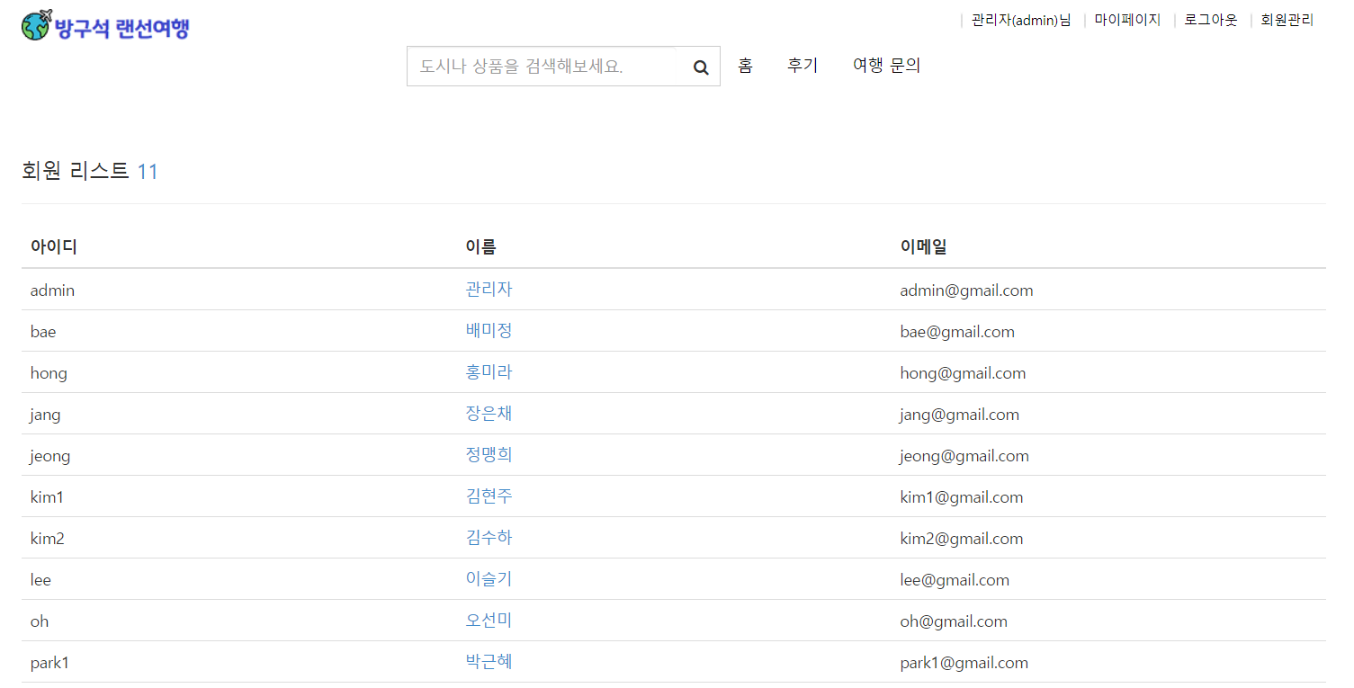
프로토타입 시연 – 관리자 전용 회원관리 페이지

Slide 21
프로토타입 시연

Slide 22
프로토타입 시연

Slide 23
프로토타입 시연

Slide 24
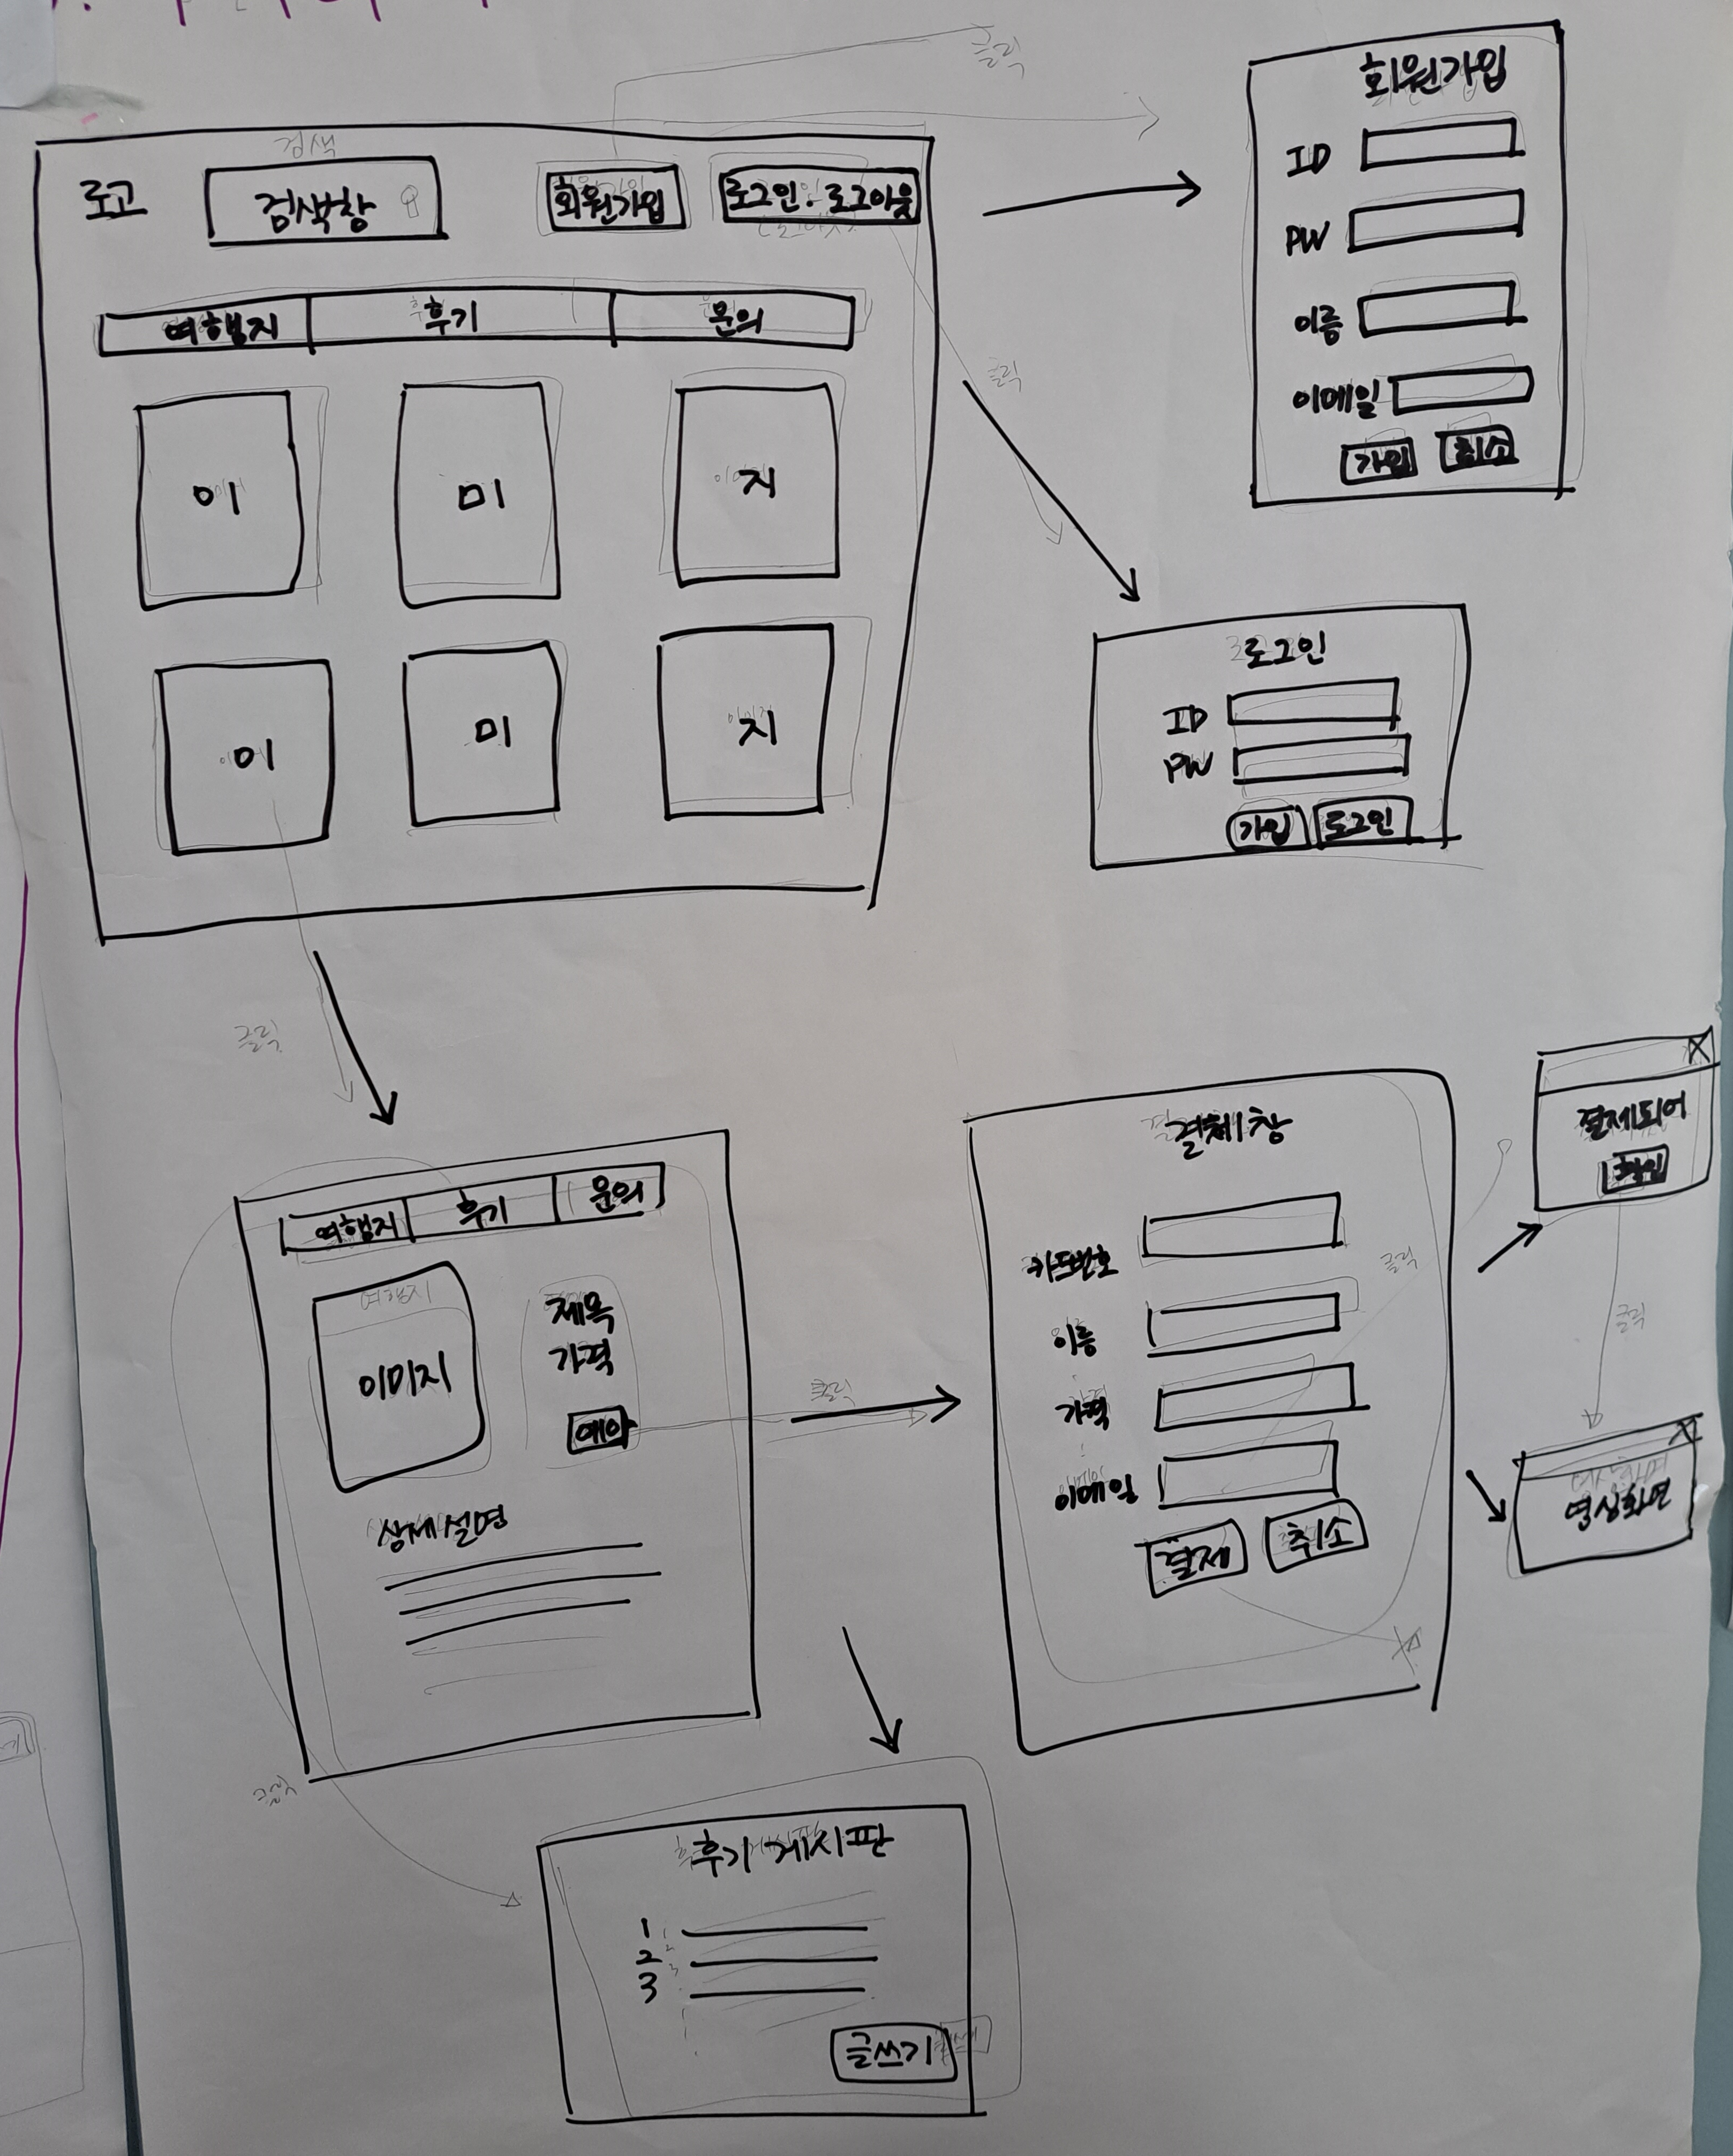
추진계획 대비 성과

